Slide 1
数字图像处理 Digital Image Processing
灰度图像分割及处理 Gray Image Segmentationand Processing

Slide 2
灰度图像分割及处理
边缘检测
Hough变换
边界特征表达及描述
阈值图像分割
基于区域的分割
数学形态学
灰度图像分割应用

Slide 3
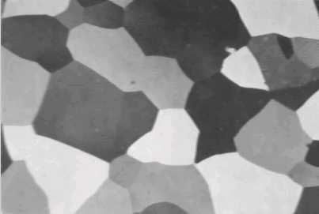
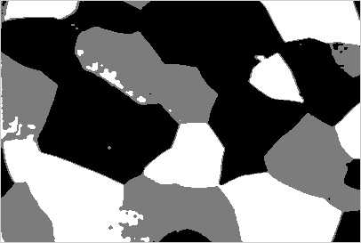
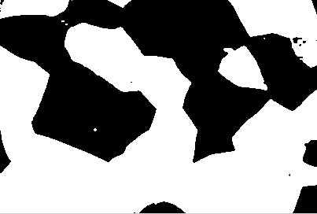
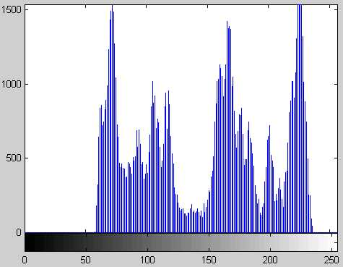
阈值图像分割
一、原理和分类
取阈值是一种广泛使用的图像分割技术，通过对灰度取阈值后得到的图像，各个区域可以分离开，但要将目标提取出来，还需要将各区域识别标记。

Slide 4

阈值图像分割
阈值分割法的基本思想：
确定一个合适的阈值T（阈值选定的好坏是此方法成败的关键）。
将大于等于阈值的像素作为物体或背景，生成一个二值图像。
If f(x,y) ≥ T set 255
Else set 0
0
0
255
0
255
255
255
255
255
阈值分割法的特点：
适用于物体与背景有较强对比的情况，重要的是背景或物体的灰度比较单一。
这种方法总可以得到封闭且连通区域的边界。
f(x₀,y₀)
灰度值
T

Slide 5
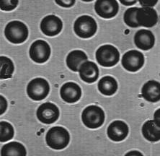
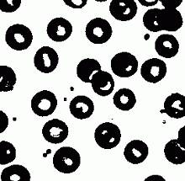
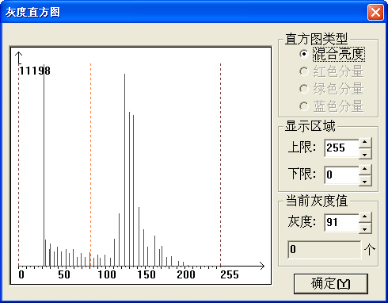
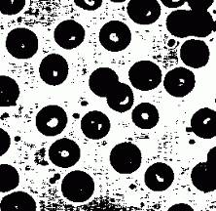
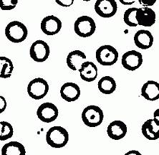
(a)
(b)
直方图
(c)
(d)
不同阈值对阈值化结果的影响
(a) 原始图像； (b) 阈值T=91； (c) 阈值T=130； (d) 阈值T=43

Slide 6
分割中阈值的选取依据：
仅依赖象素灰度的阈值选取 － 全局阈值
依赖象素灰度和其周围邻域的局部性质选取 － 局部阈值
除依赖象素灰度和其周围邻域的局部性质外，还与坐标位置有关 － 动态阈值
依赖象素灰度的阈值选取
极小点阈值
通过寻找直方图的极小点确定分割阈值，在确定极小点过程中可能需要对直方图进行平滑。
最优阈值
通常，图像中目标和背景的灰度值有部分交错，在分割时总希望减少分割误差。为此，需要研究最优阈值问题。通过背景和目标的灰度概率分布函数可以在一定条件下确定最佳阈值。

Slide 7
通过交互方式得到阈值
基本思想：
在通过交互方式下，得到对象（或背景）的灰度值，比得到阈值T容易得多。
假设：对象的灰度值(也称样点值)为f(x₀,y₀),
且：T = f(x₀,y₀) – R 有：
f(x,y) ≥ T
f(x,y) ≥ f(x₀,y₀) – R
|f(x,y) – f(x₀,y₀)| ≤ R
其中R是容忍度，可通过试探获得。
实施方法：
（1）通过光标获得样点值f(x₀,y₀)
（2）选取容忍度R
（3）if |f(x,y)–f(x₀,y₀)| ≤ R set 255
else set 0

Slide 8
通过直方图得到阈值
基本思想
边界上的点的灰度值出现次数较少
T

Slide 9
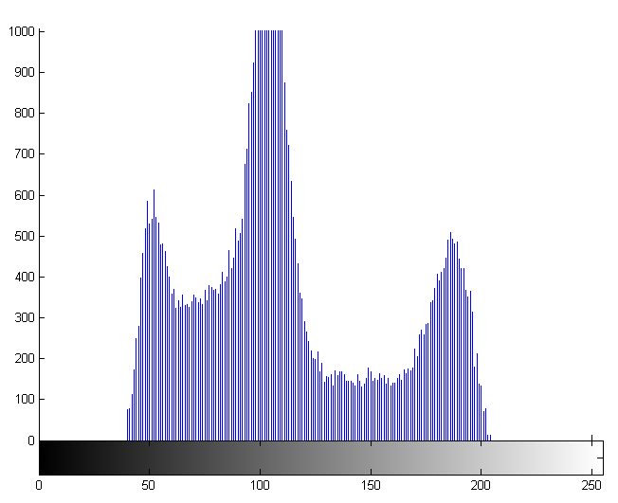
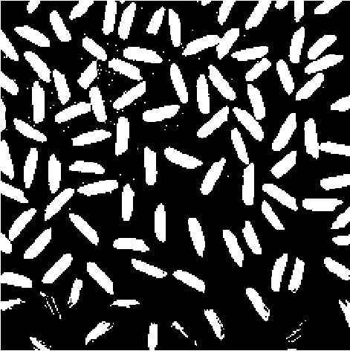
全局阈值分割 Segmentation by Global Threshold
1.直方图双峰阈值选择
直方图双峰阈值分割是一种最直观最简单的分割方法，但它需要分割的图像中背景和目标具有明显的分界线（直方图双峰明显）。
T=130

Slide 10
通过直方图得到阈值
取值的方法：
取直方图谷底(最小值)的灰度值为阈值T；
缺点：会受到噪音的干扰，最小值不是预期的阈值，而偏离期望的值；
改进：
1）取两个峰值之间某个固定位置，如中间位置上。由于峰值代表的是区域内外的典型值，一般情况下，比选谷底更可靠，可排除噪音的干扰。
2）对噪音的处理，对直方图进行平滑处理。
T

Slide 11
2.迭代阈值选择
迭代阈值选择方法的基本思想是：
开始时选择一个阈值作为初始估计值，然后按照某种策略不断的改进这一估计值，直到满足给定的准则为止。
迭代阈值选择方法的步骤：
选择一个初始估计值T（建议初始估计值为图像中最大亮度值和最小亮度值的中间值）。
使用T分割图像。这会产生两组像素：亮度值≥T的所有像素组成的G1，亮度值<T的所有像素组成的G2。
计算G1和G2范围内的像素的平均值μ1和μ2。
计算一个新阈值：T=1/2(μ1+μ2)。
重复步骤2到步骤4，直到连续迭代中T的差比预先设定的参数T0小为止。

Slide 12
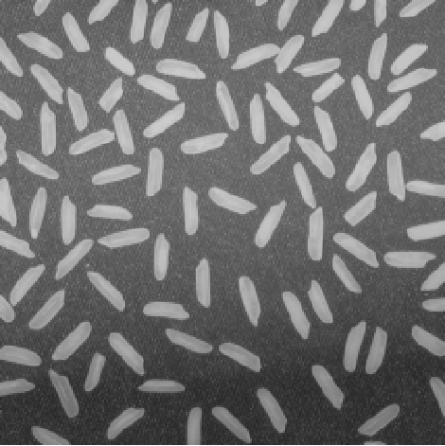
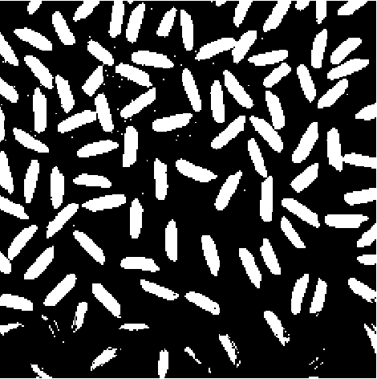
T=131.41

Slide 13
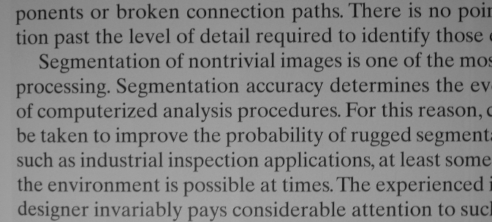
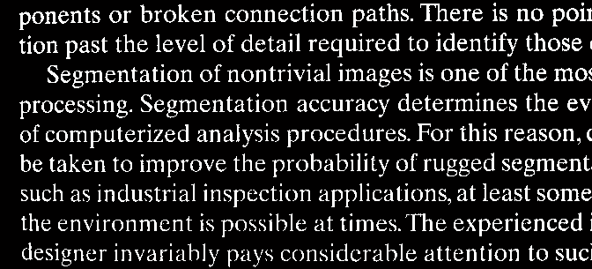

Slide 14

3.最佳阈值分割
设图像由目标和背景两部分组成，目标的灰度分布概率密度为p_{o}(r)，而背景的灰度分布概率密度为p_{b}(r)，同时设目标占整个画面的百分比为 ，则背景占1- q。若取阈值为t，则：
p_{b}(r)
p_{o}(r)
将物体点误判为背景点的误判概率为：
将背景点误判为物体点的误判概率为：
t
注意到上式右端第二项恰好是灰度小于 t 的背景点出现的总概率P_{b}(t)，故：
因此总的误判概率为：

Slide 15
我们的目标是求出最佳阈值 t ，使总的误判概率最小，可以将上述误判函数对 t 求导，并令其为零，故有：
或写成：
若已知背景和目标的灰度概率密度，可以利用数值方法求出最佳阈值。
假设目标和背景均服从高斯分布，设目标区和背景区灰度的均值分别为$μ_{o}$和$μ_{b}$，均方差分别为$σ_{o}$和$σ_{b}$，则：

Slide 16


代入上述总误判概率表达式，并取对数得：
经化简，此方程具有以下形式：
其中：
因此可以通过求解二次方程，求出两个根 t₁和 t₂，并选取合理的结果。
讨论：
若 s_{b} = s_{o} ，即两类方差相等时，上述方程中A＝0，解出

Slide 17

若 ；且 q =1/2, 则
P₁(Z)
P₂(Z)
P
E₂(Z_{t})
E₁(Z_{t})
Z_{t}
Z
从前面可以看出，假如：
图像的目标物和背景象素灰度级概率呈正态分布，
且偏差相等(σ₁² = σ₂²)，
背景和目标物象素总数也相等(θ＝1/2)，
则这个图像的最佳分割阈值就是目标物和背景象素灰度级两个均值的平均。

Slide 18
上述结果是在各种参数已知的条件下得到的，一般讲，上述参数并不知道，可以通过直方图来估计上述参数。图像的总概率密度分布为：
如何假设目标背景服从高斯分布， H(r)是上述5个参数的函数，可以通过拟合方式使理论的直方图与实际的直方图的均方误差最小，从而估计 5个参数。
对于复杂图像，如果仅用单一阈值不能给出良好的分割结果，解决办法是使用两个阈值，或者多个的阈值。
对灰度位于 t₁ 和 t₂ 间的象素，根据该象素邻域内已经作出判决的其他象素的情况确定该象素的归属。或利用其他方法如跟踪法或区域扩张方法进行进一步分割。
p_{b}(r)
p_{o}(r)
r
t₁
t₂

Slide 19
4.Otsu法阈值选择
Otsu法是一种使类间方差最大的自动确定阈值的方法，该方法具有简单、处理速度快的特点。
Otsu法阈值分割的基本思想是：
设图像像素为N，灰度范围为[0，L-1],对应灰度级i的像素为n_{i}，概率为：
选定阈值T把图像中的像素分成两个灰度级C0和C1，C0由灰度值在[0，T]之间的像素组成，C1由灰度值在[T+1，L-1]之间的像素组成,由灰度分布概率，整个图像的均值为：
C0和C1的均值为：
其中：

Slide 20
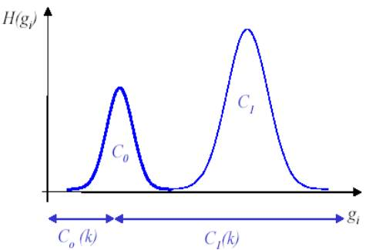
可以看出，对任何t值，下式都能成立：
C₀和C₁类的方差可由下式求得：
定义类内方差为：
类间方差为：
总体方差为：

Slide 21
引入关于t的等价判决准则：
类间/类内
三个准则是等效的，把使C0,C1两类得到最佳分离的t值作为最佳阈值，因此，将λ(t)、η(t)、κ(t)定义为最大判决准则。
由于σ_{w}²是基于二阶统计特性，而σ_{B}²是基于一阶统计特性，它们都是阈值t的函数，而σ_{T}²与t值无关，因此三个准则中η(t)最为简单，因此选其作为准则，可得到最佳阈值t*

Slide 22
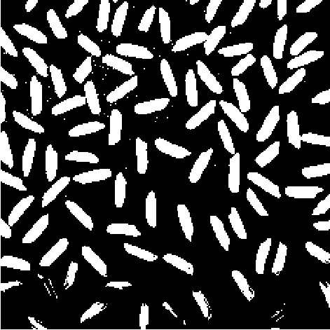
MATLAB工具箱提供的Otsu函数调用：
T=graythresh(f)
T=0.51373*255

Slide 23
5.一维熵阈值分割
熵是平均信息量的表征
原理
根据信息论，熵的定义为：
H=-∫_{-∞}^{+ ∞}p(x) lgp(x)dx
所谓灰度图像的一维熵最大，就是选择一个阈值，使图像用这个阈值分割出的两部分的一阶灰度统计的信息量最大。

Slide 24
设n_{i}为数字图像中灰度级i的象素点数, N为总的像素个数，p_{i}为灰度级i出现的概率，则
p_{i}=n_{i}/N, i=1,2…L
图像灰度直方图如图所示：
p_{i}
O区概率分布：
B
p_{i}/p_{t} i =1,2…t
O
B区概率分布：
p_{i}/(1-p_{t}) i =t+ 1,t+2…L
i
t
其中：
p_{t}=∑_{i=1}^{t}p_{i}
对于数字图像，目标区域和背景区域的熵分别定义为：

Slide 25
熵函数定义为：
当熵函数取最大值时对应的灰度值t*就是所求的最佳阈值，即

Slide 26
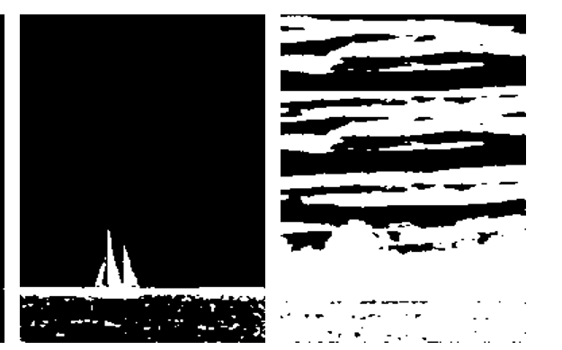
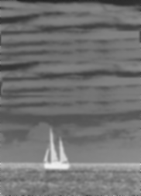
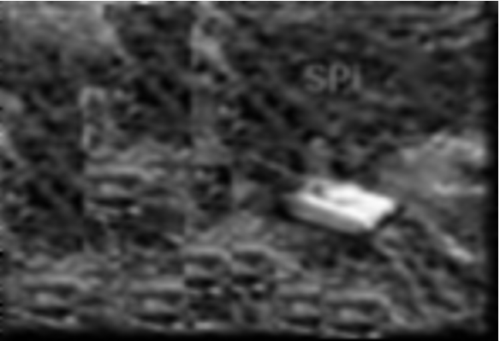
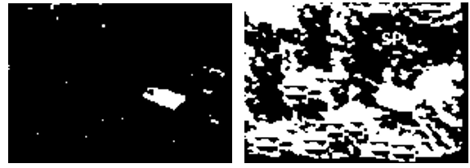
左边：熵阈值；右边：OTSU

